Slide 1
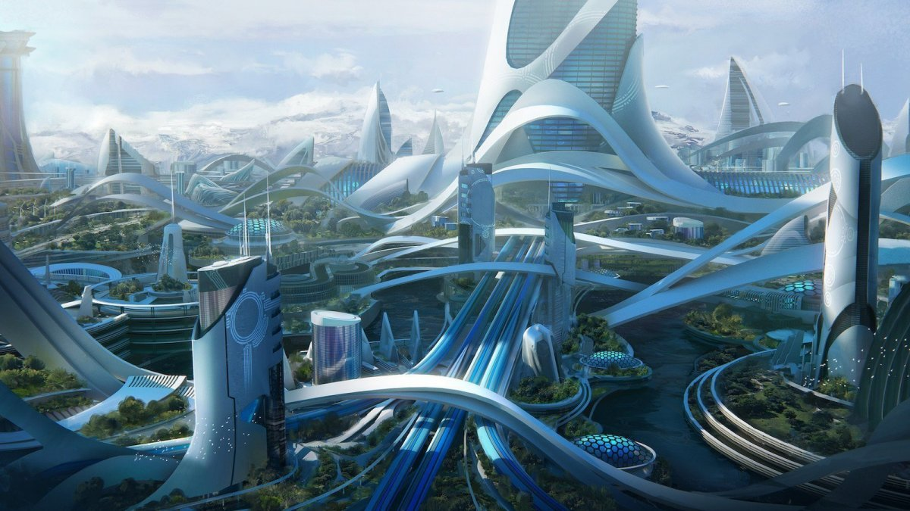
Город науки
Физматград

Slide 2
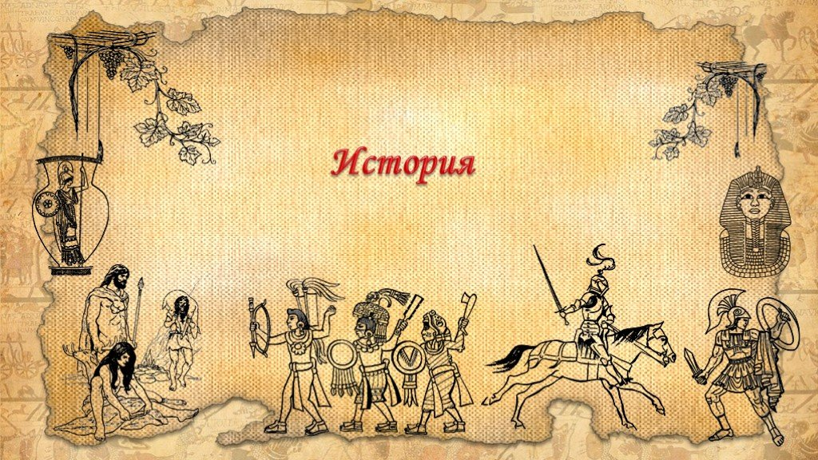
Площадь Александра Невского

Slide 3
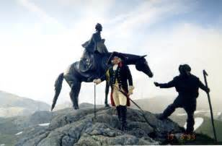
Вопрос 1
«Там, где пройдет олень, там пройдет и русский солдат. Там, где не пройдет олень, все равно пройдет русский солдат».
Кому принадлежат эти слова?

Slide 4
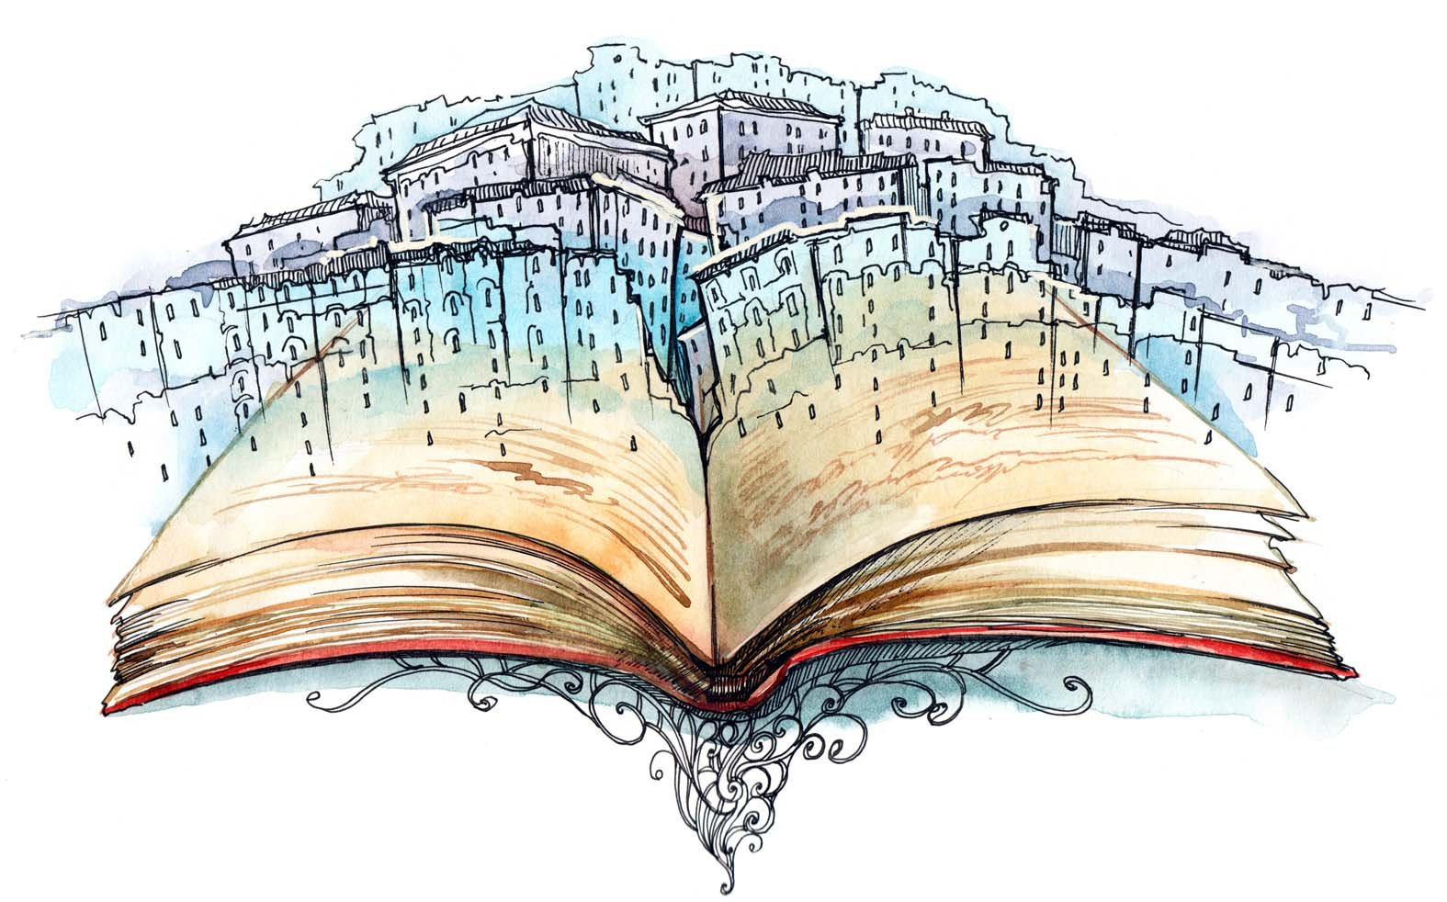
Вопрос 2
Назовите «движущую» силу первой подводной лодки.

Slide 5
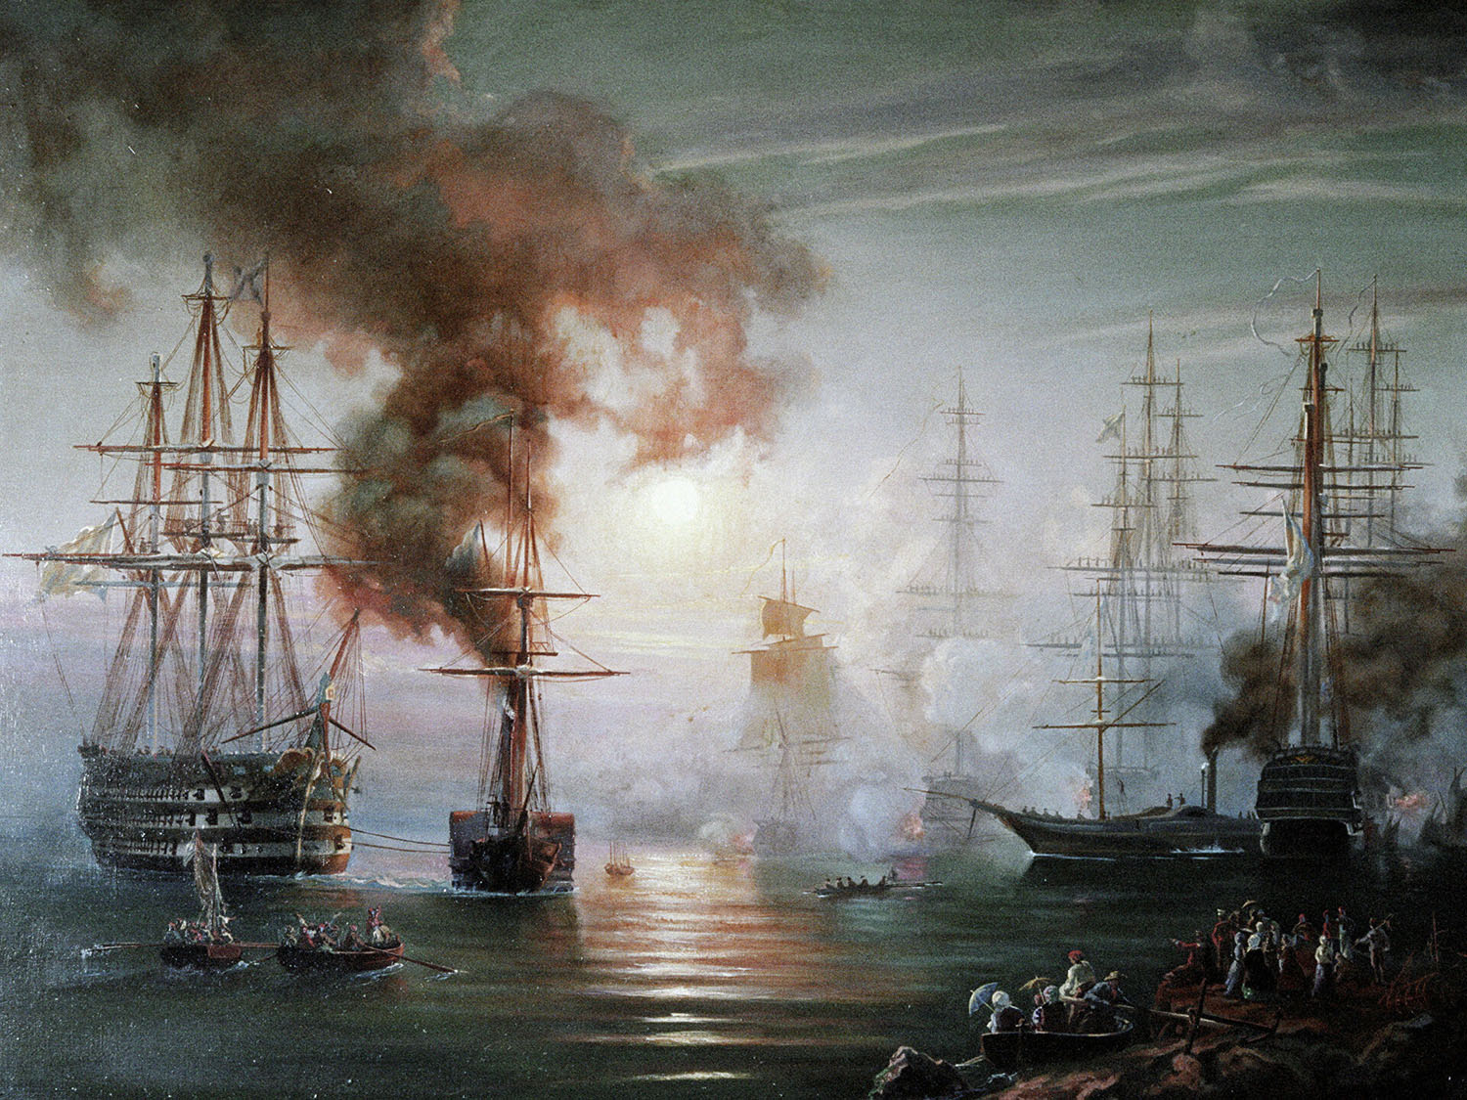
Вопрос 3
Известно, что гуси спасли Рим. В истории какого города большую роль сыграл Кошка?

Slide 6
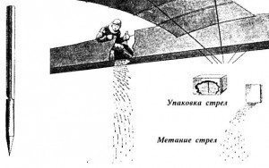
Вопрос 4
Флешетта— это специальная
металлическая стрела-дротик,
размером не превышающая обыкновенный карандаш. Флешетты россыпью или пачками укладывались в специальные ящики-кассеты, которые подвешивались под фюзеляжем самолета. Сброшенные с борта аэроплана стрелы у земли обладали уже серьезной пробивной способностью. Флешетта применялась во время сражений Первой мировой войны в России. Каким образом происходило отделение оружия от самолета?

Slide 7
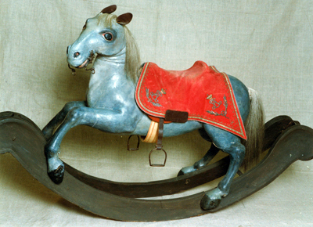
Вопрос 5
Взросление любого ребенка связано с игрушками.
Игрушки бывают у всех детей, имели их и дети
царя. Игрушки царских детей бережно хранились
и передавались из поколения в поколение. Мальчиков воспитывали строже и требовательнее ,чем девочек. Их готовили к военной карьере и к управлению государством, потому и игрушки у мальчиков были совсем иные. Лошадки-качалки, луки и стрелы, каски и доспехи, винтовки, сабельки, солдатики, маленькие пушки являлись наиболее распространенными.
Уникальный конь-качалка, сделан русскими мастерами по заказу Екатерины II для будущего царя Павла I. Его убранство выполнено с большой тщательностью – удобное, с глубоким выгибом кожаное седло, настоящие подковы, стремена, удила. Изысканный потник из красного сукна украшен вензелем императрицы.
Назовите последнего владельца этой игрушки.

Slide 8
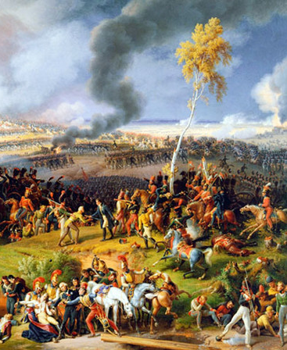
Вопрос 6
«Победить не берусь, перехитрить попробую»
Какому великому
полководцу
принадлежат
эти слова?

Slide 9
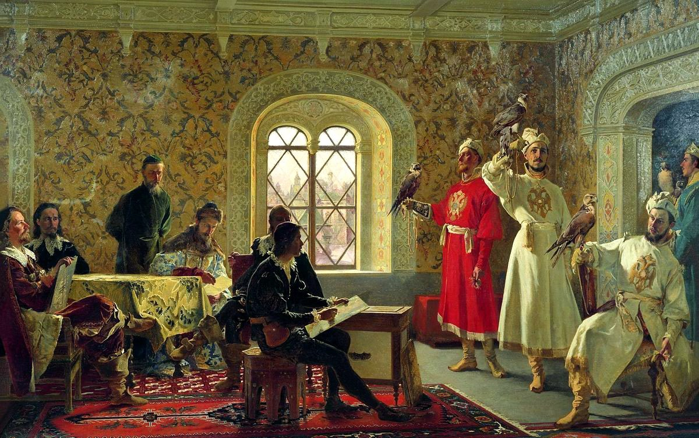
Вопрос 7
Какая птица на Руси была самым ценным подарком?

Slide 10
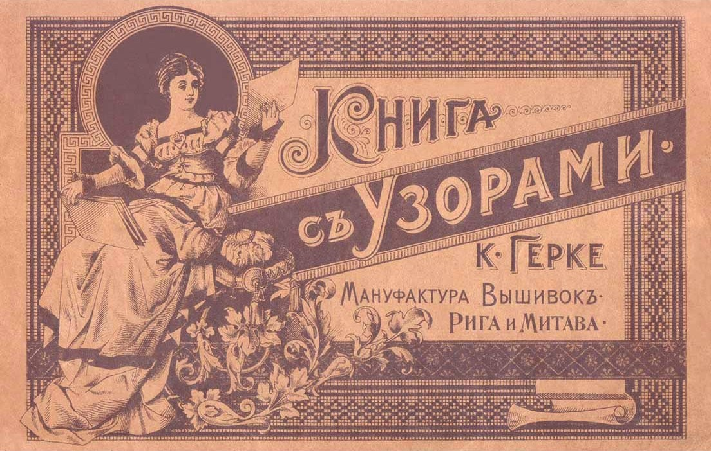
Вопрос 8
Почему буква «Еръ», нынешний твёрдый знак — самая дорогая буква алфавита?

Slide 11
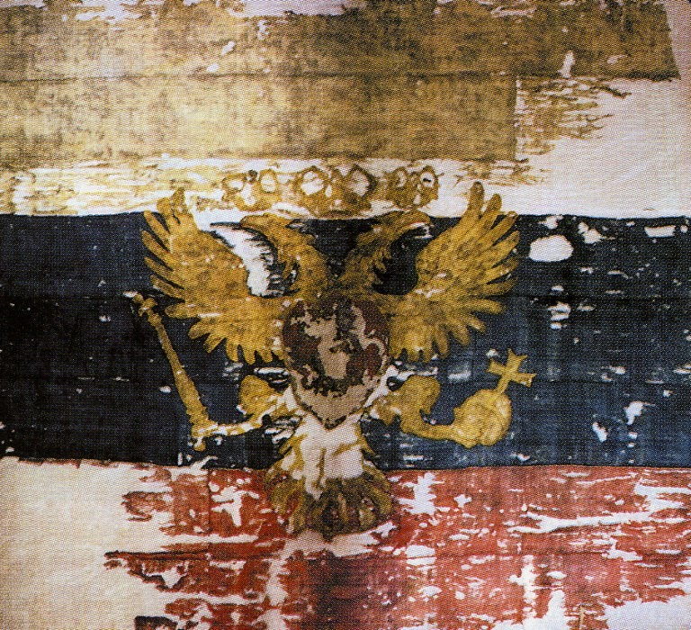
Вопрос 9
До XVII века у Русского государства не было официального флага
Во времена правления какого государя появился флаг?

Slide 12
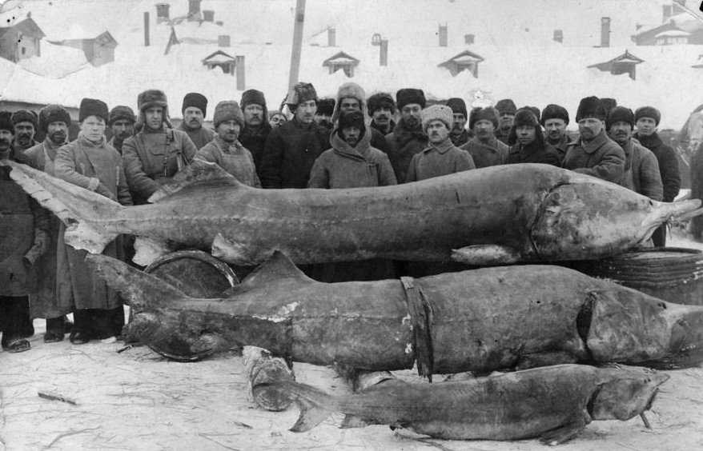
Вопрос 10
В какой стране была выловлена самая дорогая рыба в истории?

Slide 13
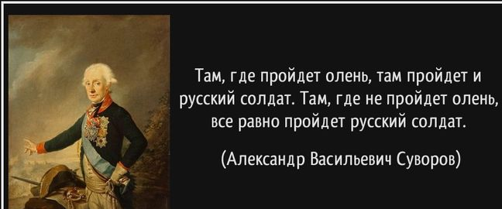
Вопрос 1
«Там, где пройдет олень, там пройдет и русский солдат. Там, где не пройдет олень, все равно пройдет русский солдат».
Кому принадлежат эти слова?

Slide 14
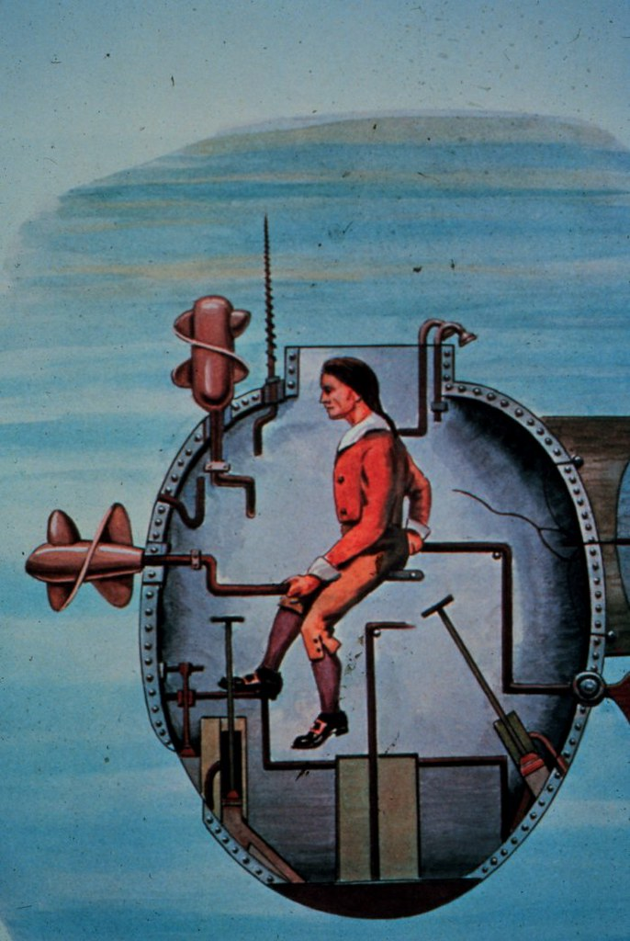
Вопрос 2
Назовите «движущую»
силу первой подводной
лодки.
Ответ –человек,
который крутил
педали

Slide 15
Вопрос 3
Известно, что гуси спасли Рим. В истории какого города большую роль сыграл Кошка?

Slide 16
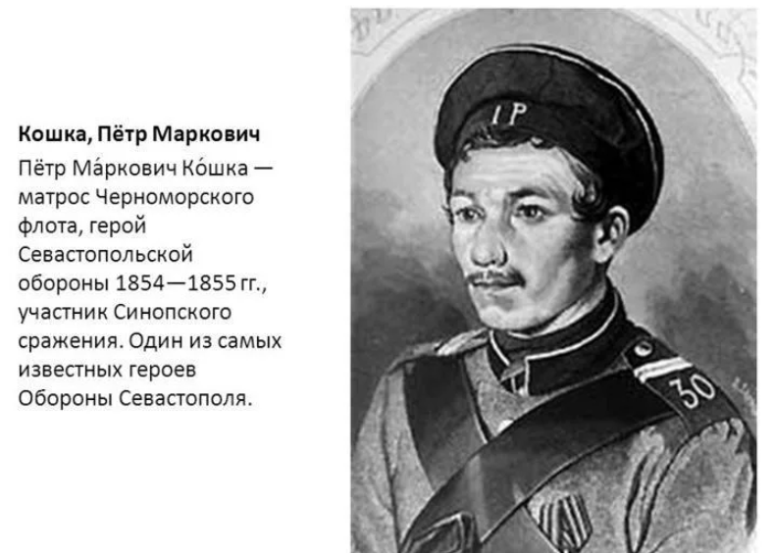
Вопрос 3
Известно, что гуси спасли Рим. В истории какого города большую роль сыграл
Кошка?

Slide 17
Вопрос 4
Флешетта— это специальная
металлическая стрела-дротик,
размером не превышающая обыкновенный карандаш.
Каким образом происходило отделение оружия от самолета?
Ответ – человек
открывал коробку,
закрепленную на
фюзеляже

Slide 18
Вопрос 5
Взросление любого ребенка связано с игрушками. Игрушки бывают у всех детей, имели их и дети царя.
Уникальный конь-качалка, сделан русскими мастерами по заказу Екатерины II для будущего царя Павла I. Его убранство выполнено с большой тщательностью – удобное, с глубоким выгибом кожаное седло, настоящие подковы, стремена, удила. Изысканный потник из красного сукна украшен вензелем императрицы”. Назовите последнего владельца этой игрушки.
Ответ – царевич Алексей,
сын Николая II

Slide 19
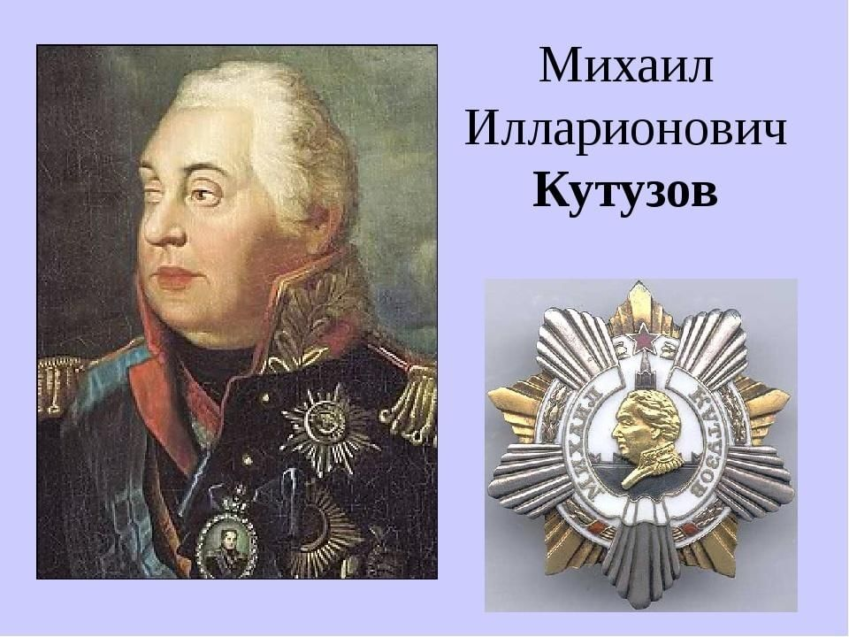
Вопрос 6
«Победить не берусь, перехитрить попробую». Какому великому полководцу
принадлежат
эти слова?

Slide 20
Вопрос 7
Какая птица на Руси была самым ценным подарком?
Ответ – сокол
Соколиная охота на Руси известна ещё с IX века. Но расцвет её пришёлся на время правления царя Алексея Михайловича по прозвищу «Тишайший». Впрочем, уже во времена Золотой Орды соколами нередко выплачивалась дань татарам. Один белый кречет тогда приравнивался по стоимости к трём чистокровным скакунам.

Slide 21
Вопрос 8
Почему буква «Еръ», нынешний твёрдый знак — самая дорогая буква алфавита?
Ответ- до реформы 1917–1918 годов эта буква писалась на конце каждого слова после согласных. При этом она была «немой» буквой, то есть не читалась, и, соответсвенно, совершенно никак не влияла ни на смысл, ни на орфографию. Вот только на бумаге «еръ» занимала до 8% места и времени при печати. Российской казне одна только эта буква стоила более 400 000 рублей в год.

Slide 22
Вопрос 9
До XVII века у Русского государства не было официального флага
Во времена правления какого государя появился флаг?
Ответ - свой нынешний вид российский флаг приобрёл во времена правления Петра Первого.

Slide 23
Вопрос 10
В какой стране была выловлена самая дорогая рыба в истории?
Ответ – в России
В 1924-м году в реке Тихая Сосна была поймана рыба белуга, вес которой составил 1227 килограммов. В её брюхе находилось 245 кг чёрной икры. Этот случай занесен в Книгу рекордов Гиннеса, как факт добычи самой дорогой рыбы в мире. В наше время стоимость этой икры составила бы 290 тыс. долларов

Slide 24
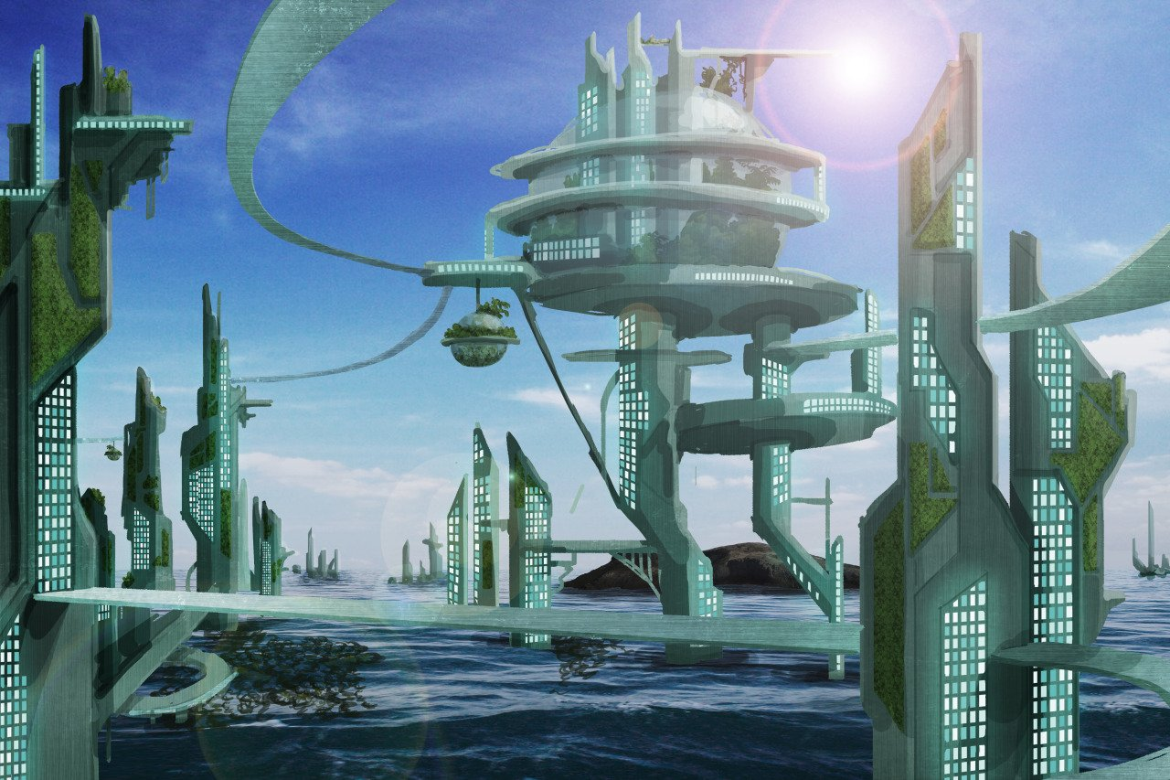
Бульвар Ландау

Slide 25
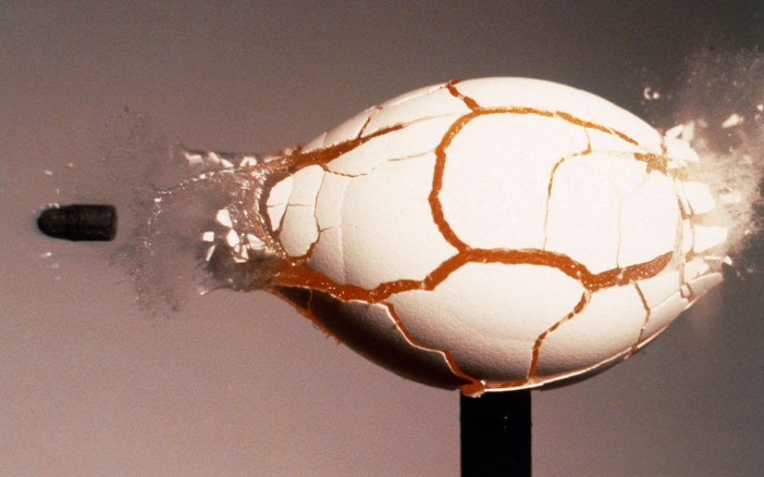
Вопрос 1
Пуля, попав в вареное яйцо, пробивает его, оставляя отверстие, а сырое яйцо разбивается пулей вдребезги. Почему?

Slide 26
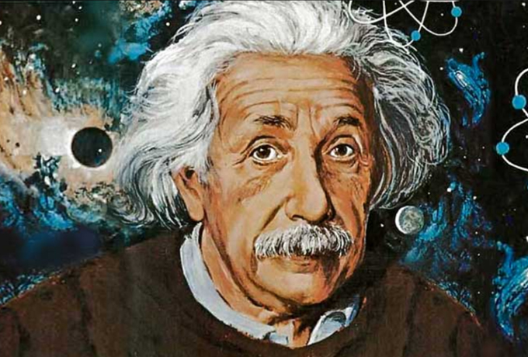
Вопрос 2
За какое открытие Альберт Эйнштейн получил Нобелевскую премию по физике?

Slide 27
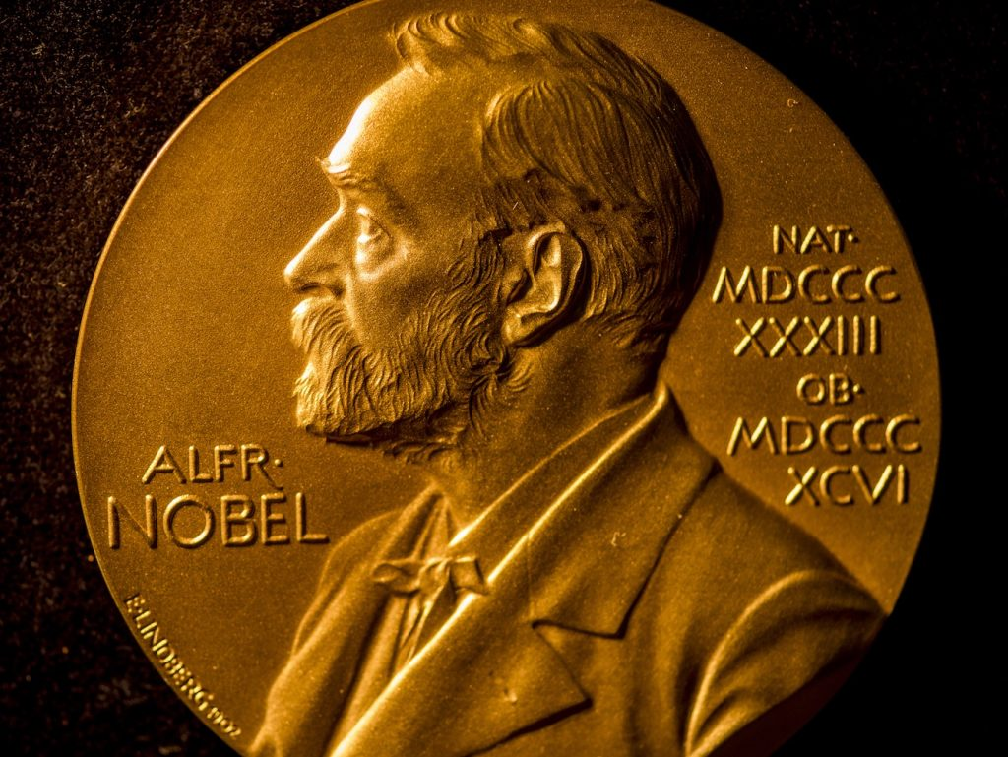
Вопрос 3
Кто получил первую Нобелевская премию по физике?

Slide 28
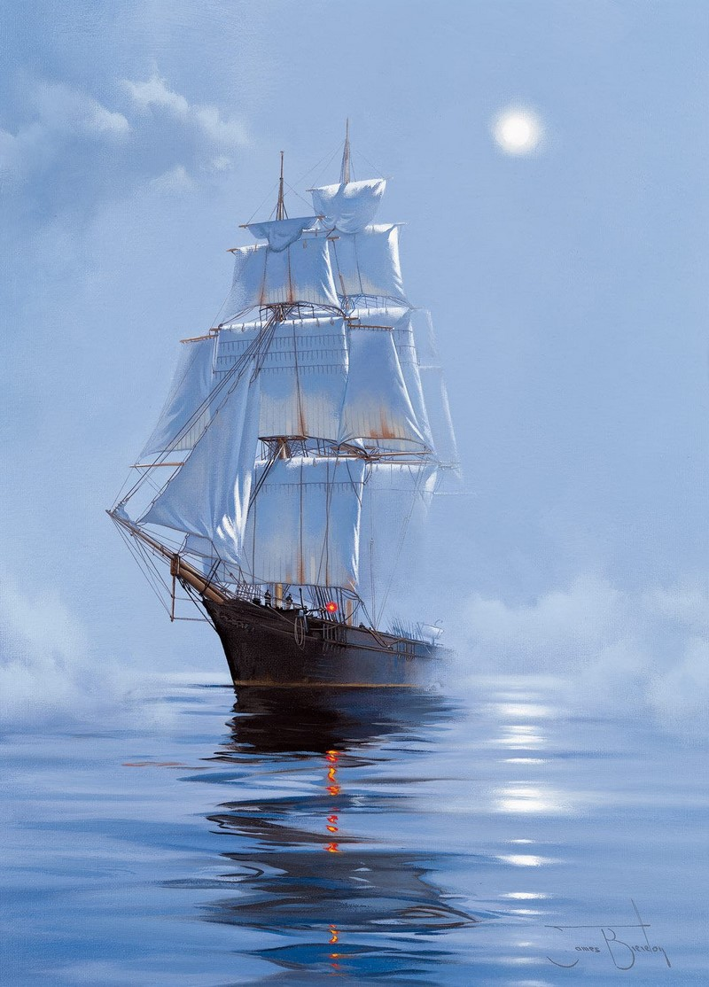
Вопрос 4
Где пароход
погружается
глубже в воду:
в реке или море?
Почему?

Slide 29
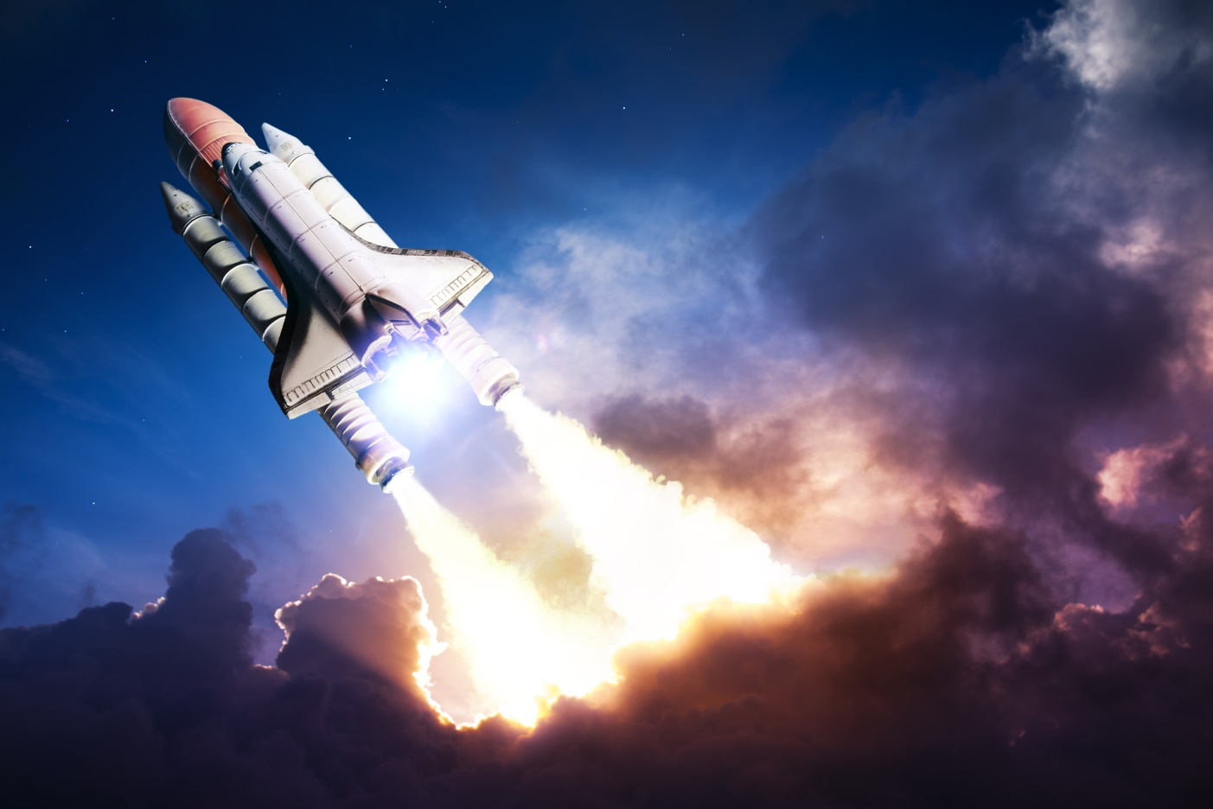
Вопрос 5
В каком случае и почему космическая ракета нагревается при трении о воздух сильнее: при ее запуске или при спуске на Землю?

Slide 30
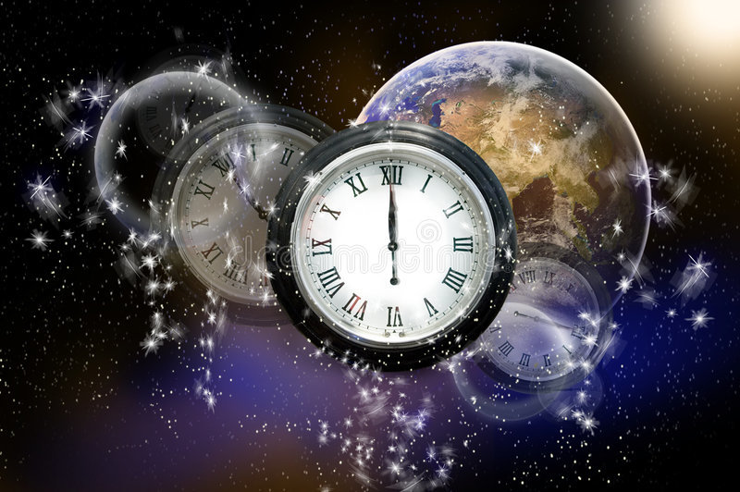
Вопрос 6
Какими часами следует измерять время в космическом корабле в условиях невесомости: маятниковыми, песочными или пружинными?

Slide 31
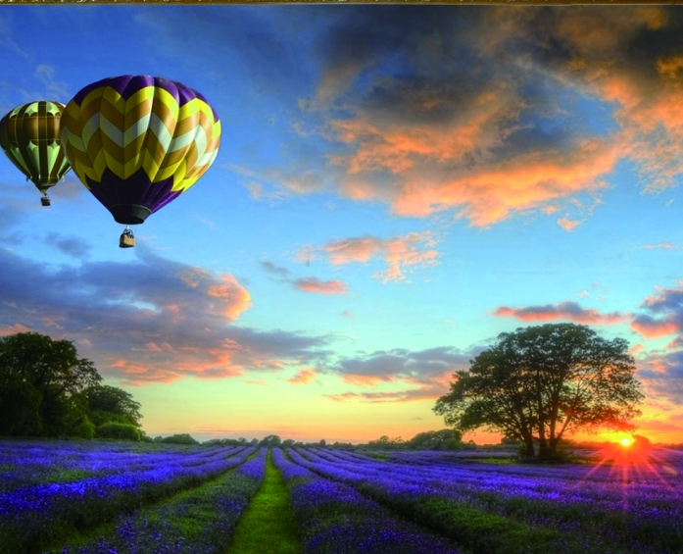
Вопрос 7
Ветер уносит воздушный шар на север. В какую сторону при этом отклоняется флажок, прикрепленный к вершине гондолы – на север или на юг?

Slide 32
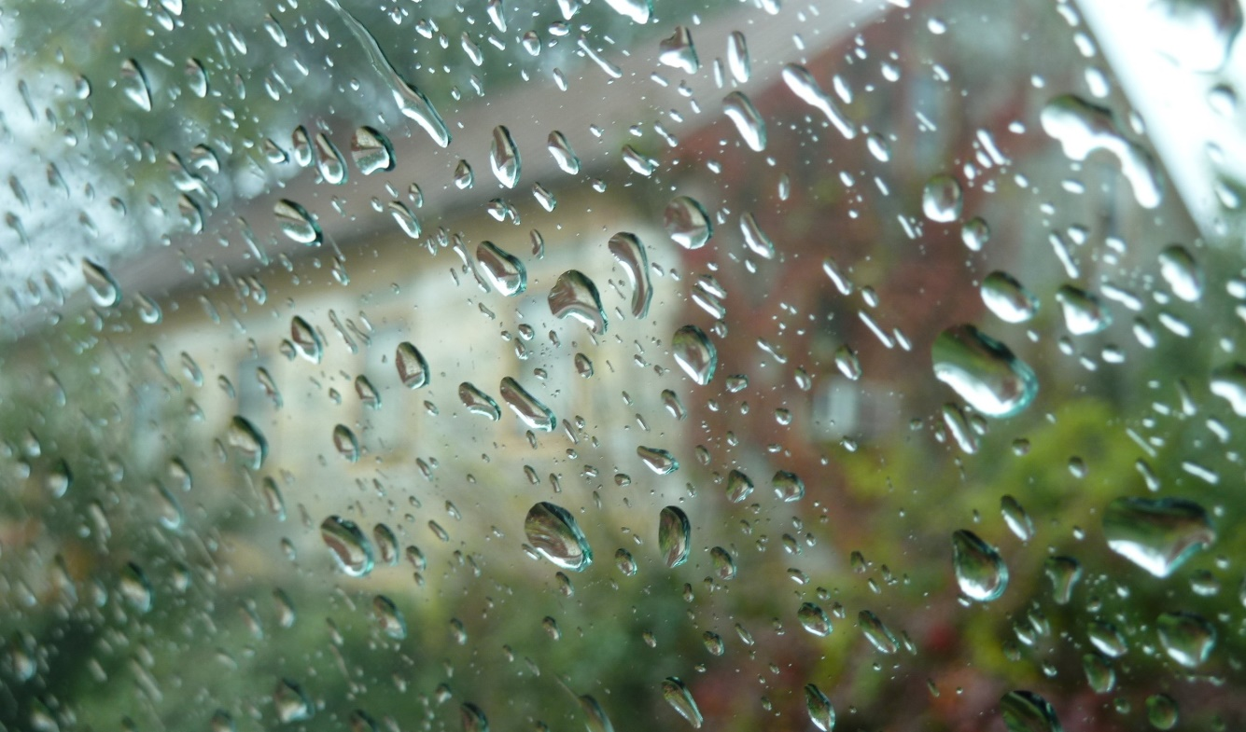
Вопрос 8
В чем ошибся автор?
Она жила и по стеклу текла,
Но вдруг ее морозом оковало,
И неподвижной льдинкой капля стала,
А в мире поубавилось тепла…

Slide 33
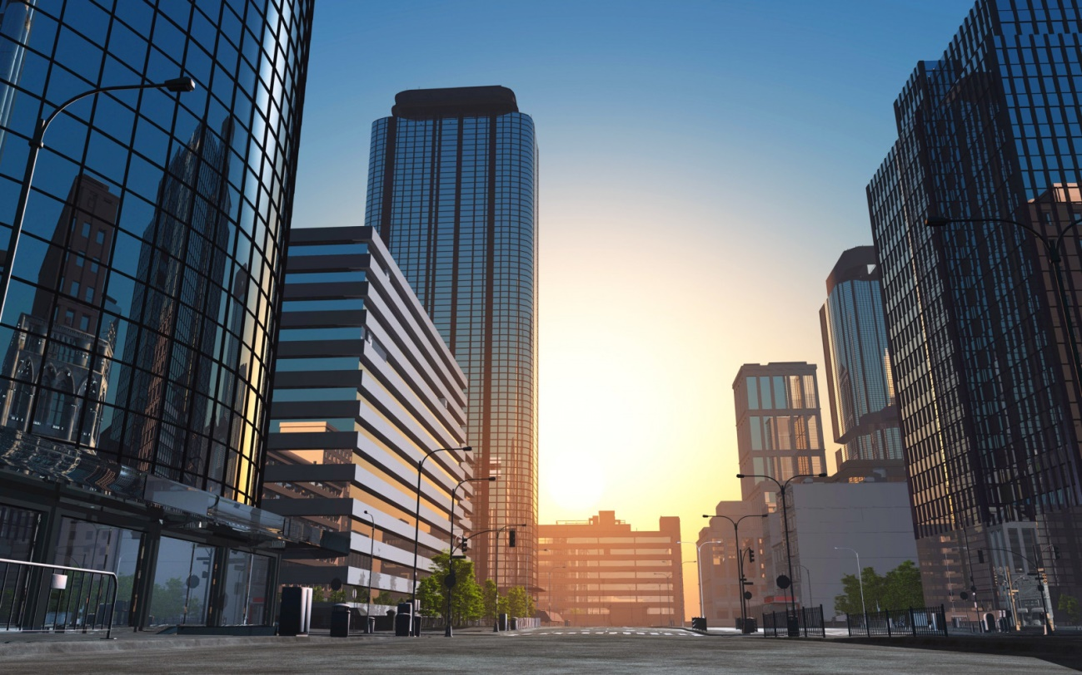
Вопрос 9
Почему окна домов днем кажутся темными, т.е. темнее, чем наружные стены, даже если они (стены) выкрашены темной краской?

Slide 34
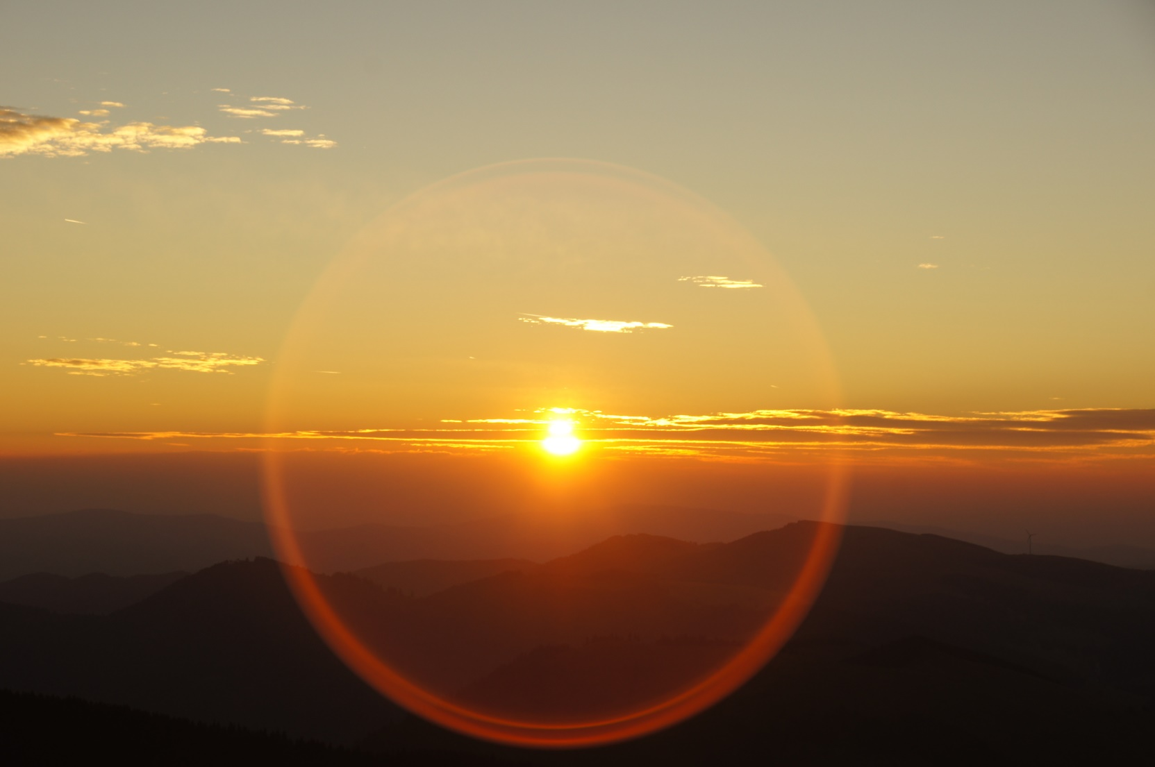
Вопрос 10
Почему солнце кажется красным утром и вечером?

Slide 35
Вопрос 1
Пуля, попав в вареное яйцо, пробивает его, оставляя отверстие, а сырое яйцо разбивается пулей вдребезги. Почему?
Ответ. Вареное яйцо (особенно желток) имеет небольшую упругость, давление в нем при прохождении пули мало возрастает. В сыром яйце, как в жидкости (упругой среде) давление возрастает мгновенно и очень сильно

Slide 36
Вопрос 2
За какое открытие Альберт Эйнштейн получил Нобелевскую премию по физике?
Ответ. За объяснение явления фотоэффекта в 1921 году.

Slide 37
Вопрос 3
Кто получил первую Нобелевская премию по физике?
Ответ. Вильгельм Рентген в 1901 г. за открытие излучения

Slide 38
Вопрос 4
Где пароход погружается
глубже в воду: в реке или море?
Почему?
Ответ. В реке. Плотность соленой воды больше, чем пресной. В море Архимедова сила увеличивается.

Slide 39
Вопрос 5
В каком случае и почему космическая ракета нагревается при трении о воздух сильнее: при ее запуске или при спуске на Землю?
Ответ. При спуске, так как в этом случае скорость ракеты в нижних слоях атмосферы (где больше плотность) выше, чем при запуске.

Slide 40
Вопрос 6
Какими часами следует измерять время в космическом корабле в условиях невесомости: маятниковыми, песочными или пружинными?
Ответ. Пружинными

Slide 41
Вопрос 7
Ветер уносит воздушный шар на север. В какую сторону при этом отклоняется флажок, прикрепленный к вершине гондолы – на север или на юг?
Ответ. Ни на север, ни на юг, так как шар неподвижен относительно ветра.

Slide 42
Вопрос 8
В чем ошибся автор?
Она жила и по стеклу текла,
Но вдруг ее морозом оковало,
И неподвижной льдинкой капля стала,
А в мире поубавилось тепла…
Ответ. Уменьшилась энергия капли при кристаллизации, а энергия окружающего пространства (мира) – увеличилась, в соответствии с законом сохранения энергии.

Slide 43
Вопрос 9
Почему окна домов днем кажутся темными, т.е. темнее, чем наружные стены, даже если они (стены) выкрашены темной краской?
Ответ. Отражение света от стен всегда больше, чем отражение от прозрачных, т.е. пропускающих свет, окон

Slide 44
Вопрос 10
Почему солнце кажется красным утром и вечером?
Ответ . На закате и рассвете Солнце красного цвета, так как в это время свет солнца падает на Землю под очень малым углом, и путь, который он должен пройти через атмосферу, гораздо больше, нежели днём. Поэтому большая часть цветов с короткими волнами, а именно синий и фиолетовый, рассеивается в воздухе.

Slide 45
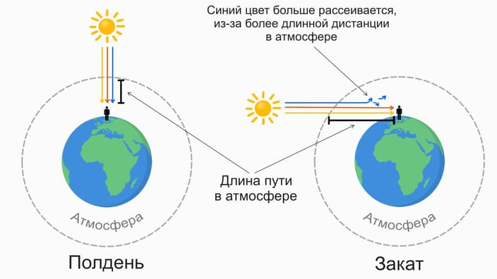

Slide 46

Переулок Агаты Кристи

Slide 47

Вопрос 1
Дайте перевод и ответьте на вопрос -
Чем необычно это английское предложение?
«The quick brown fox jumps over the lazy dog»

Slide 48
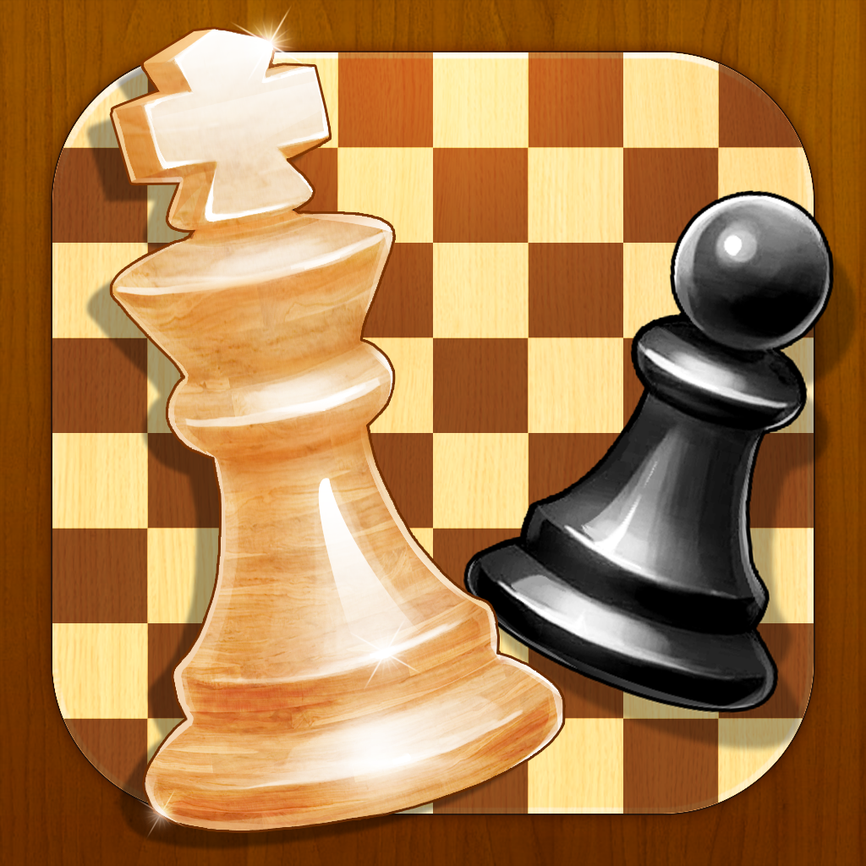
Вопрос 2
Термин из шахматной игры checkmate произошел от фразы на персидском языке «shāh māt».
Что оно означает в переводе?

Slide 49
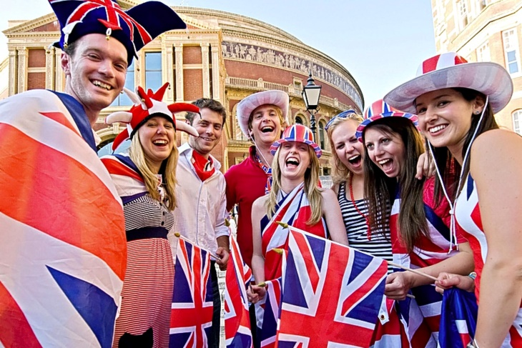
Вопрос 3
Немец Генрих Гейне писал, что
«английский язык — это когда
люди берут в рот дюжину односложных слов, жуют их, глотают и выплевывают». Англичанин Бернард Шоу соглашался с ним в вопросе сложности языка: по его мнению, «немецкий и испанский языки вполне доступны иностранцам, а вот английский недоступен даже _____________». Кому по мнению Бернарда Шоу недоступен английский язык?

Slide 50
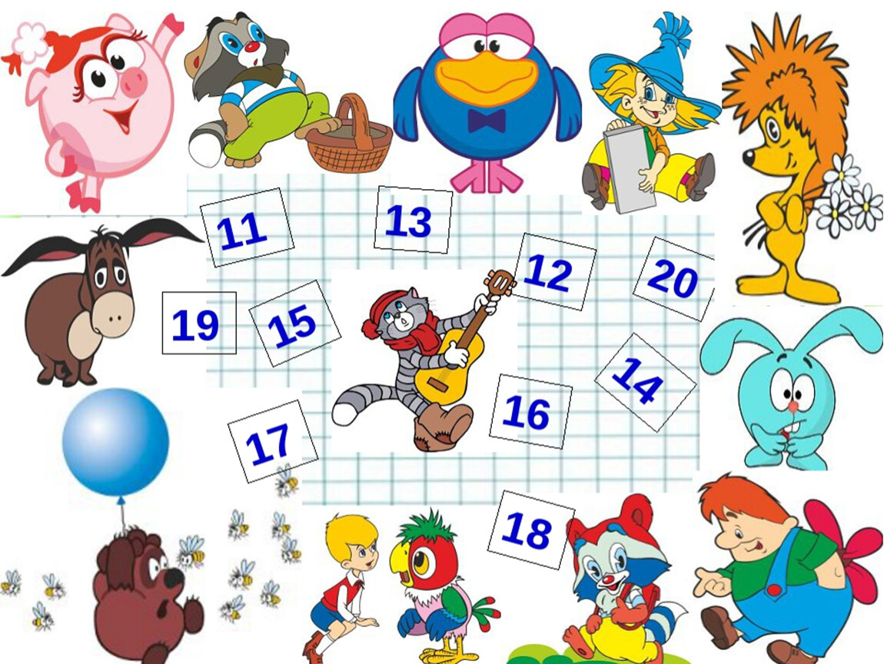
Вопрос 4
Назовите единственное числительное в английском языке, количество букв которого соответствует обозначаемому числу.

Slide 51
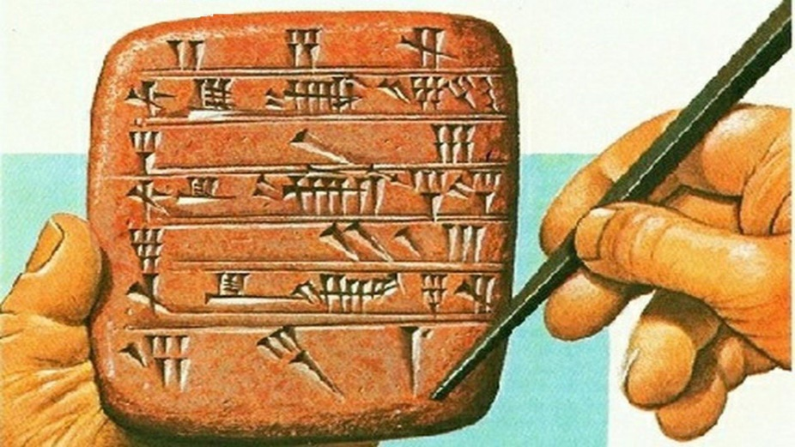
Вопрос 5
Это английское слово
имеет немецкие корни.
В частях Европы,
заселенных германскими племенами, были деревья под названием «boc». На них ставили небольшие отметки. Потом из них стали производить дощечки, где оставляли отметки. В 7 веке англичане начали использовать для этих целей пергамент, но слово оставили прежнее. Назовите его.

Slide 52
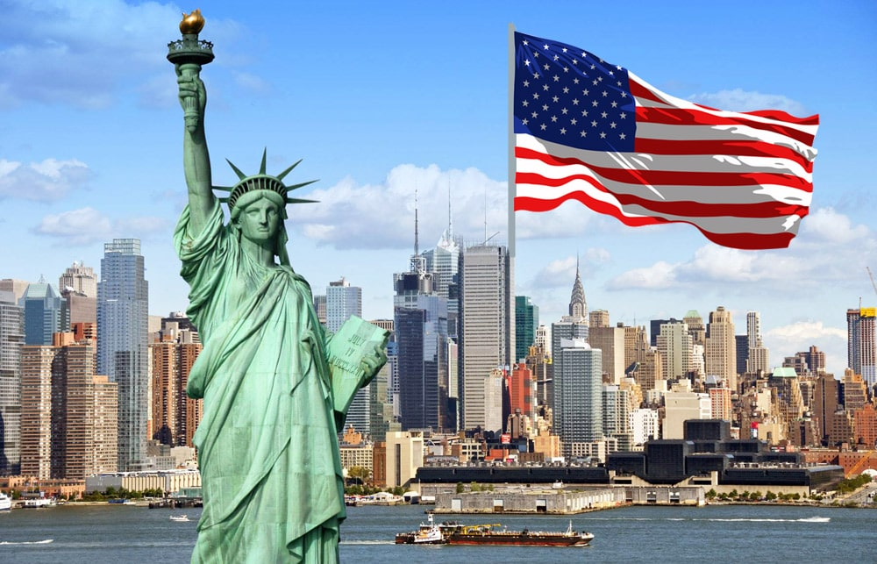
Вопрос 6
Английский не является официальным, государственным языком США и нигде (ни в Конституции, ни где-то еще) не зафиксирован как таковой. Какой язык официально зафиксирован как государственный язык США?

Slide 53
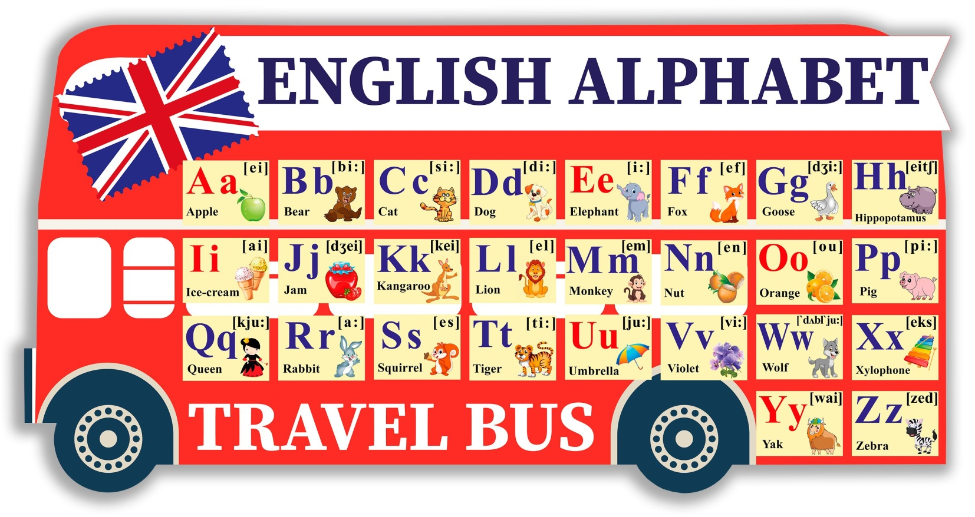
Вопрос 7
Как вы считаете, сколько букв было в английском алфавите…к примеру, два века назад?

Slide 54
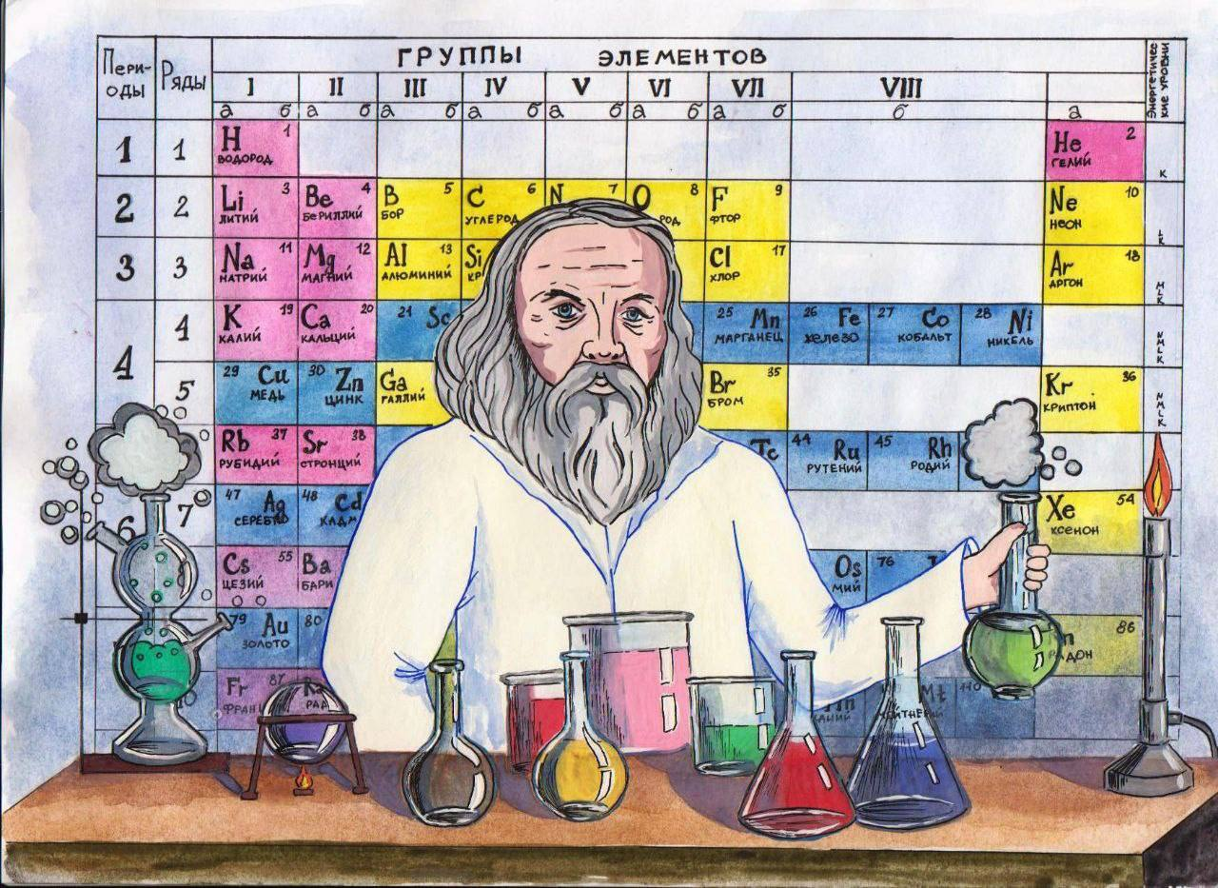
Вопрос 8
Назовите единственную букву английского языка, которая не встречается в периодической таблице Менделеева

Slide 55

Вопрос 9
Это современное слово, которое сегодня известно всем было придумано английским поэтом Джеффри Чосером, автором Кентерберийских рассказов, еще в середине XIV века. В переводе оно означает «чириканье» или «щебетанье»

Slide 56
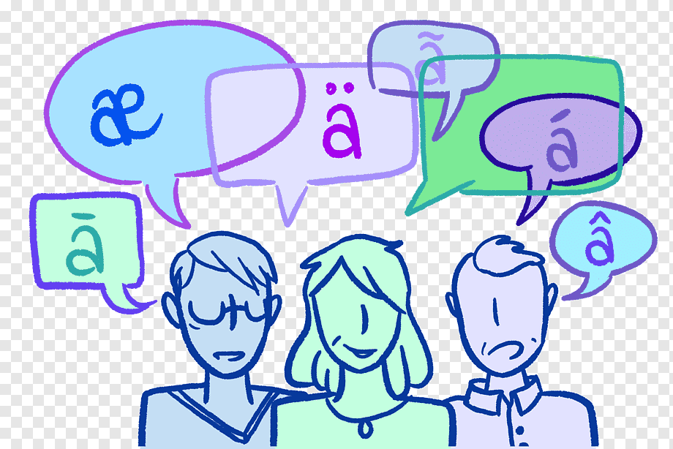
Вопрос 10
В каждом регионе распространен свой диалект английского языка: самые распространенные. Какие два самые распространенные?

Slide 57
Вопрос 1
Чем необычно это английское предложение?
«The quick brown fox jumps over the lazy dog»
Ответ:
Перевод: Шустрая коричневая лиса прыгает через ленивого пса
Ответ – в нем встречаются все буквы английского алфавита

Slide 58
Вопрос 2
Термин из шахматной игры checkmate произошел от фразы на персидском языке «shāh māt».
Что оно означает в переводе?
Ответ - «the king is helpless» (король беззащитен).

Slide 59
Вопрос 3
Немец Генрих Гейне писал, что «английский язык — это когда люди берут в рот дюжину односложных слов, жуют их, глотают и выплевывают». Англичанин Бернард Шоу соглашался с ним в вопросе сложности языка: по его мнению, «немецкий и испанский языки вполне доступны иностранцам, а вот английский недоступен даже _____________». Кому по мнению Бернарда Шоу недоступен английский язык?
Ответ – англичанам

Slide 60
Вопрос 4
Назовите единственное числительное в английском языке, количество букв которого соответствует обозначаемому числу.
Ответ – 4 four

Slide 61
Вопрос 5
Это английское слово имеет немецкие корни. В частях Европы, заселенных германскими племенами, были деревья под названием «boc». На них ставили небольшие отметки. Потом из них стали производить дощечки, где оставляли отметки. В 7 веке англичане начали использовать для этих целей пергамент, но слово оставили прежнее. Назовите его.
Ответ – book

Slide 62
Вопрос 6
Английский не является официальным, государственным языком США и нигде (ни в Конституции, ни где-то еще) не зафиксирован как таковой. Какой язык официально зафиксирован как государственный язык США?
Ответ – никакой

Slide 63
Вопрос 7
Как вы считаете, сколько букв было в английском алфавите…к примеру, два века назад?
Ответ – 27
Сейчас в английском алфавите 26 букв. Символ &, или амперсанд, — это союз «и». Примерно в начале XIX века он был 27-й буквой английского алфавита. Рассказывая алфавит у доски, школьники говорили»…X, Y, Z, and and». Неудобно и непонятно. Тогда эту закорючку и начали называть and per se and — то есть «непосредственно and». Постепенно and per se and превратилось в ampersand (амперсанд) — современное название.

Slide 64
Вопрос 8
Назовите единственную букву английского языка, которая не встречается в периодической таблице Менделеева
Ответ – J

Slide 65
Вопрос 9
Это современное слово, которое сегодня известно всем было придумано английским поэтом Джеффри Чосером, автором Кентерберийских рассказов, еще в середине XIV века. В переводе оно означает «чириканье» или «щебетанье»
Ответ – Twitter

Slide 66
Вопрос 10
В каждом регионе распространен свой диалект английского языка: самые распространенные. Какие два самые распространенные?
Ответ – британский и американский.

Slide 67
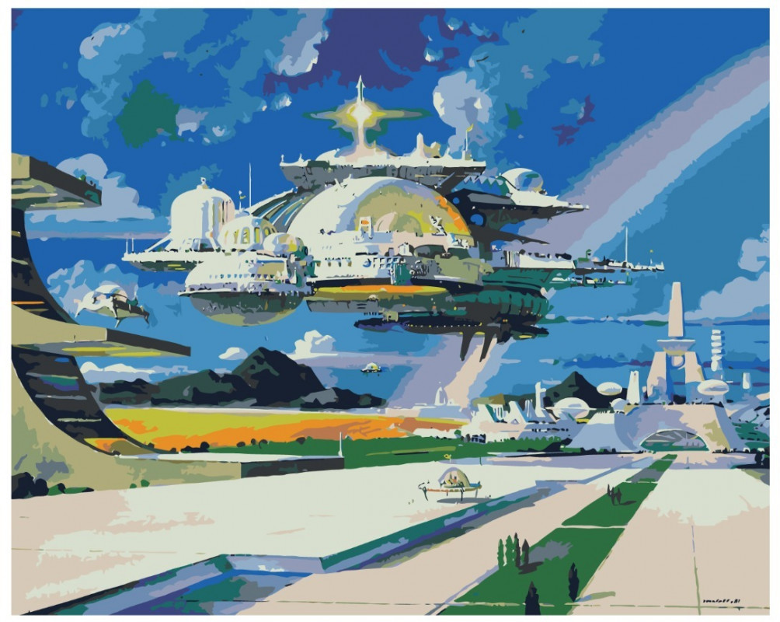
Проспект Науки и Открытий

Slide 68
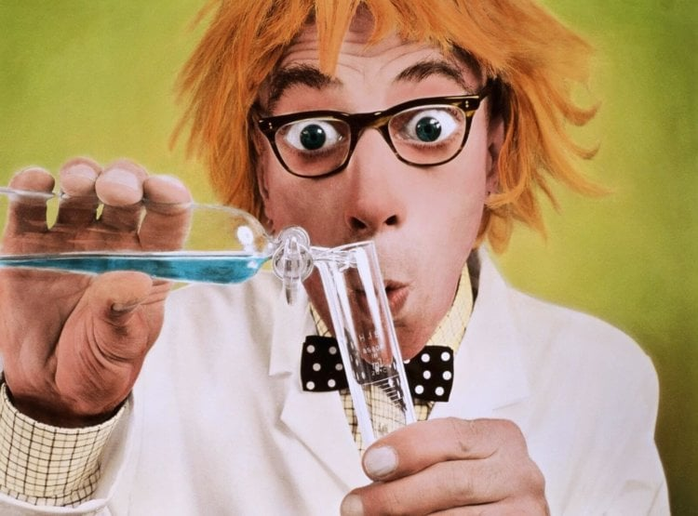
Большинство научных открытий происходят в результате кропотливой, целенаправленной и безумно сложной работы, цель которой сводится к одной-единственной задаче — совершить прорыв в той или иной сфере. Однако история полна случаев, когда невероятные открытия совершались ученым тогда, когда их взор был направлен совершенно в противоположную сторону.
Иногда очень значимые открытия происходят совершенно случайным образом.
Её Величество -НАУКА

Slide 69
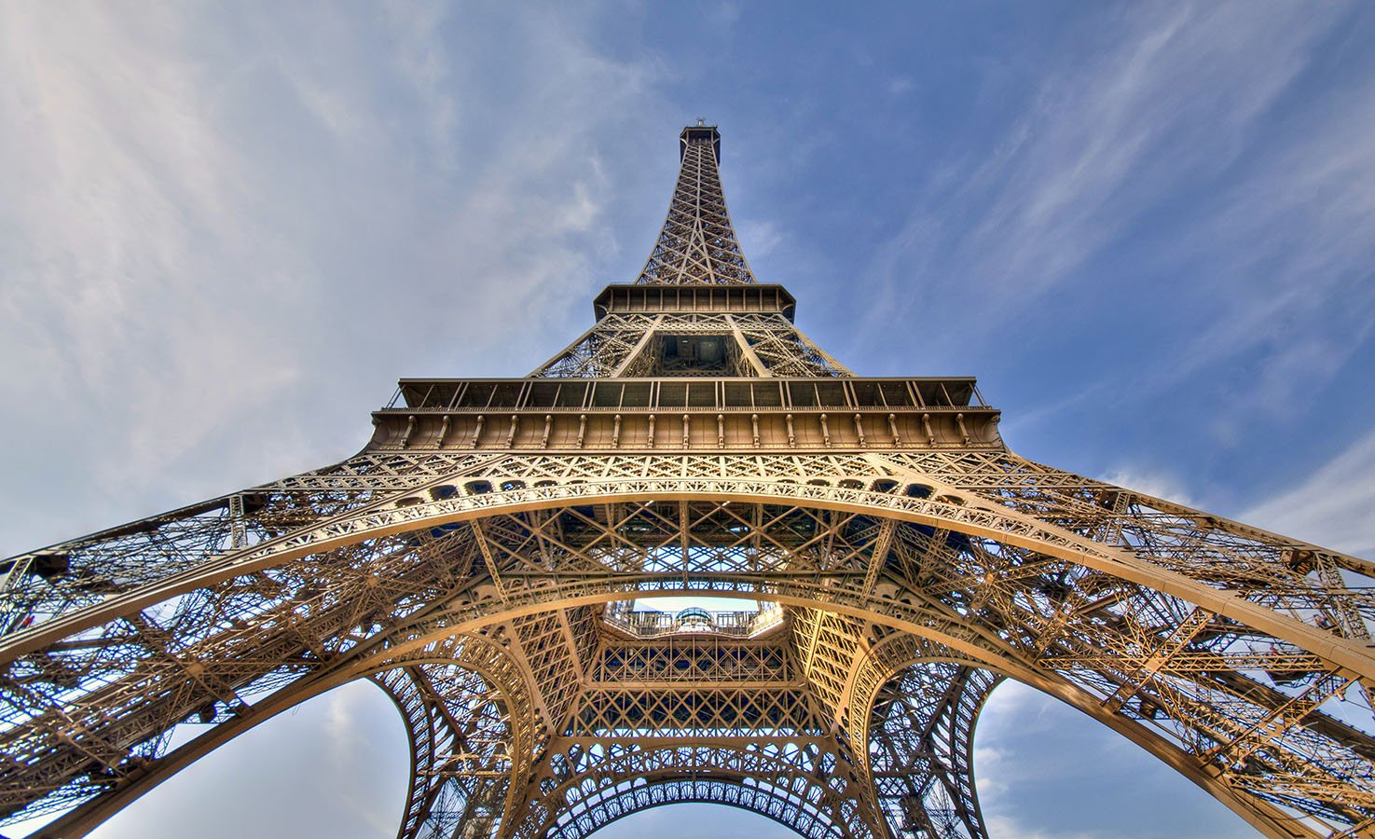
Вопрос 1
В каких месяцах Эйфелева башня более высокая?

Slide 70
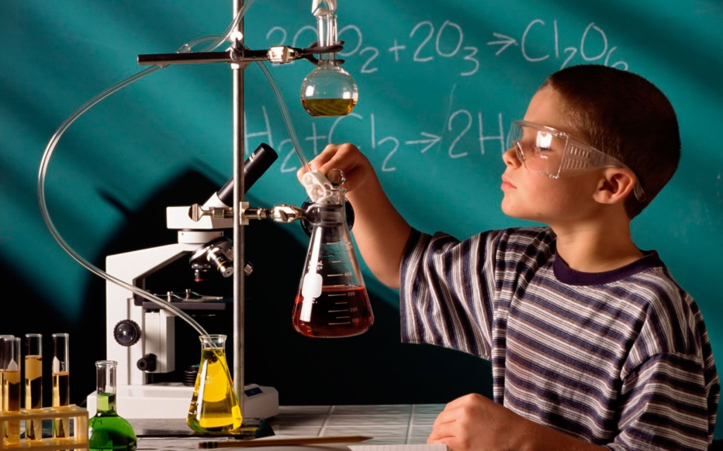
Вопрос 2
Один из известнейших
древнегреческих ученых,
Архимед, считается
автором одного из первых в мире устройств. Это устройство представляло собой вращающийся штопор, который проталкивал воду вверх по трубе. Это изобретение продвинуло ирригационные системы на новый уровень и до сих пор используется на многих заводах по очистке сточных вод. О каком изобретении идет речь?

Slide 71
Вопрос 3
Это открытие было
сделано в 1860-х годах
французским ученым
Луи Пастером (Louis Pasteur). Оно представляет собой процесс термической обработки, во время которой в определенных продуктах питания и напитках (вино, молоко, пиво) происходит разрушение патогенных микроорганизмов. Это открытие возымело значительное влияние на общественное здравоохранение и развитие пищевой промышленности во всем мире. Назовите его.

Slide 72
Вопрос 4
Простые формы
анестезии, такие как
опиум, мандрагора и
алкоголь, использовались
людьми издавна, и первые упоминания о них ссылаются аж на 70 год нашей эры. Но с 1847 года обезболивание перешло на новый уровень, когда американский хирург Генри Бигелоу (Henry Bigelow) впервые ввел в свою практику_____________, сделав крайне болезненные инвазивные процедуры намного более переносимыми. Назовите эти вещества.

Slide 73
Вопрос 5
Это открытие было
сделано нечаянно в 1895
году, когда ученый
наблюдал за флюоресценцией, возникающей при работе катодно-лучевой трубки. За это поворотное открытие в 1901 году ученый был удостоен Нобелевской премии, ставшей первой в своем роде в области физических наук. О каком открытии идет речь?

Slide 74
Вопрос 6
С 1753 года многие
исследователи проводили
свои эксперименты для
установления связи на расстоянии с помощью электричества, но значительный прорыв произошел лишь спустя несколько десятилетий, когда в 1835 году Джозеф Генри и Эдвард Дэйви (Joseph Henry, Edward Davy) изобрели _____________.
С помощью этого устройства они и создали первый телеграф 2 года спустя.

Slide 75
Вопрос 7
Инженер компании «Raytheon» Перси Спенсер, занимавшийся изготовлением оборудования для радаров, в 1945 году совершил одно из важнейших для этого мира открытий. Легенд о том, как он это выяснил, есть несколько. Согласно одной из них, однажды он случайно оставил в кармане шоколадный батончик и приступил к работе с магнетроном, а спустя несколько минут с удивлением почувствовал, как в шоколад в кармане начал плавиться. Попытавшись выяснить, в чем дело, Спенсер решил провести эксперимент с другими продуктами: яйцами и зернами кукурузы.

Slide 76
Вопрос 8
В одной из легенд говорится об одном андском жителе, потерявшемся в джунглях и подхватившем малярийную лихорадку. Совсем обессиленный от жажды, он выпил из лужи воды, находившейся у подножия этого дерева. Горьковатый привкус воды сначала очень напугал человека. Тот подумал, что выпил что-то, что еще сильнее усугубит его состояние. Но, к счастью, все произошло совсем наоборот. Через время его лихорадка отступила, человек смог найти дорогу домой и поделиться историей об удивительном дереве. Назовите это дерево.

Slide 77
Вопрос 9
В 1938 году Рой Планкетт работал в одной из лабораторий фирмы Дюпон (DuPont) в штате Нью-Джерси. В ту пору Планкетт изучал свойства фреонов. Однажды он под сильным давлением заморозил тетрафторэтилен, вследствие чего был получен воскообразный белый порошок, который в дальнейшем продемонстрировал удивительные свойства. Терзаемый любопытством Планкетт провел несколько экспериментов с новым веществом и обнаружил, что порошок не только жаропрочен, но еще и имеет низкие фрикционные свойства. Через два года уже был налажен выпуск нового материала, и мир узнал его под названием ________________

Slide 78
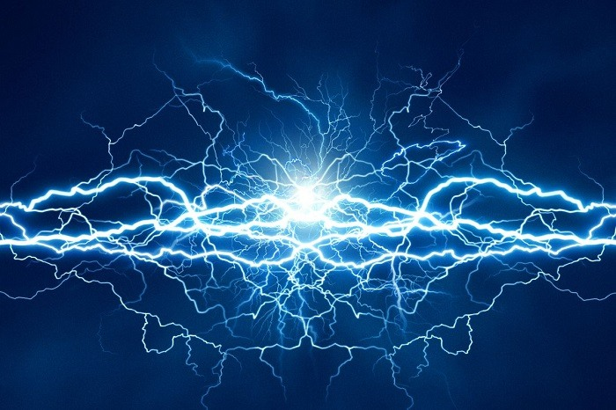
Вопрос 10
Этот удивительный
ученый родился 10 июля
1856 года во время сильней
шей грозы, какие редко
случаются в Сербии. Говорят, принимавшая роды повитуха сочла это плохим предзнаменованием, заявив, что родившийся ребенок - дитя тьмы. На это мать новорожденного пророчески ответила: "Нет, это будет дитя света!»
Назовите этого гениального ученого.

Slide 79
Вопрос 1
В каких месяцах Эйфелева башня более высокая?
Ответ - Башня высотой 320 метров. Поскольку она изготовлена из стали, которая имеет высокий температурный коэффициент расширения, ее высота увеличивается примерно на 15 см. летом. Огромная конструкция построена с температурными компенсаторами, благодаря которым сталь может расширяться и сжиматься без каких-либо повреждений

Slide 80
Вопрос 2
Один из известнейших древнегреческих ученых,
Архимед, считается автором одного из первых в мире водяных насосов. Это устройство представляло собой вращающийся штопор, который проталкивал воду вверх по трубе. Это изобретение продвинуло ирригационные системы на новый уровень и до сих пор используется на многих заводах по очистке сточных вод.

Slide 81
Вопрос 3
Пастеризация была открыта в 1860-х годах французским ученым Луи Пастером (Louis Pasteur).Она представляет собой процесс термической обработки, во время которой в определенных продуктах питания и напитках (вино, молоко, пиво) происходит разрушение патогенных микроорганизмов. Это открытие возымело значительное влияние на общественное здравоохранение и развитие пищевой промышленности во всем мире. Назовите его.

Slide 82
Вопрос 4
Простые формы анестезии, такие как
опиум, мандрагора и алкоголь, использовались
людьми издавна, и первые упоминания о них ссылаются аж на 70 год нашей эры. Но с 1847 года обезболивание перешло на новый уровень, когда американский хирург Генри Бигелоу (Henry Bigelow) впервые ввел в свою практику эфир и хлороформ, сделав крайне болезненные инвазивные процедуры намного более переносимыми.

Slide 83
Вопрос 5
Немецкий физик Вильгельм Конрад Рентген (Wilhelm Conrad Rontgen) нечаянно открыл рентгеновские лучи в 1895 году, когда он наблюдал за флюоресценцией, возникающей при работе катодно-лучевой трубки. За это поворотное открытие в 1901 году ученый был удостоен Нобелевской премии, ставшей первой в своем роде в области физических наук.

Slide 84
Вопрос 6
С 1753 года многиеисследователи проводили
свои эксперименты для установления связи на расстоянии с помощью электричества, но значительный прорыв произошел лишь спустя несколько десятилетий, когда в 1835 году Джозеф Генри и Эдвард Дэйви (Joseph Henry, Edward Davy) изобрели электрическое реле.
С помощью этого устройства они и создали первый телеграф 2 года спустя.

Slide 85
Вопрос 7
Инженер компании «Raytheon» Перси Спенсер, занимавшийся изготовлением оборудования для радаров, в 1945 году совершил одно из важнейших для этого мира открытий. Он обнаружил, что СВЧ-излучение способно нагревать предметы. Он сделал вывод, что причиной наблюдаемого является микроволновое излучение. В1946 году Спенсер получил патент на первую микроволновую печь. Первая микроволновка «Radarange» была выпущена в 1947 году Ее высота составляла 168 сантиметров, масса — 340 кг, а мощность — 3 кВт, что примерно в два раза больше мощности современных бытовых СВЧ-печей. Микроволновка для военных стоила 3000 долларов. В 1965 году вышел ее бытовой вариант, который продавался за 500 долларов.

Slide 86
Вопрос 8
В одной из легенд говорится об одном андском жителе, потерявшемся в джунглях и подхватившем малярийную лихорадку. Совсем обессиленный от жажды, он выпил из лужи воды, находившейся у подножия хинного дерева. Горьковатый привкус воды сначала очень напугал человека. Тот подумал, что выпил что-то, что еще сильнее усугубит его состояние. Но, к счастью, все произошло совсем наоборот. Через время его лихорадка отступила, человек смог найти дорогу домой и поделиться историей об удивительном дереве.

Slide 87
Вопрос 9
В 1938 году Рой Планкетт работал в одной из лабораторий фирмы Дюпон (DuPont) в штате Нью-Джерси. В ту пору Планкетт изучал свойства фреонов. Однажды он под сильным давлением заморозил тетрафторэтилен, вследствие чего был получен воскообразный белый порошок, который в дальнейшем продемонстрировал удивительные свойства. Терзаемый любопытством Планкетт провел несколько экспериментов с новым веществом и обнаружил, что порошок не только жаропрочен, но еще и имеет низкие фрикционные свойства. Через два года уже был налажен выпуск нового материала, и мир узнал его под названием «тефлон».

Slide 88
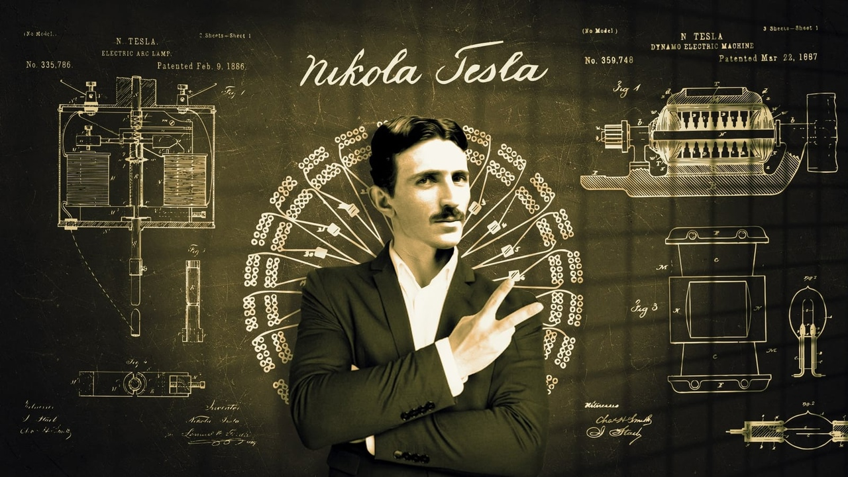
Вопрос 10
Этот удивительный ученый родился 10 июля
1856 года во время сильнейшей грозы, какие редко случаются в Сербии. Говорят, принимавшая роды повитуха сочла это плохим предзнаменованием, заявив, что родившийся ребенок - дитя тьмы. На это мать новорожденного пророчески ответила: "Нет, это будет дитя света!
Назовите этого гениального ученого.

Slide 89
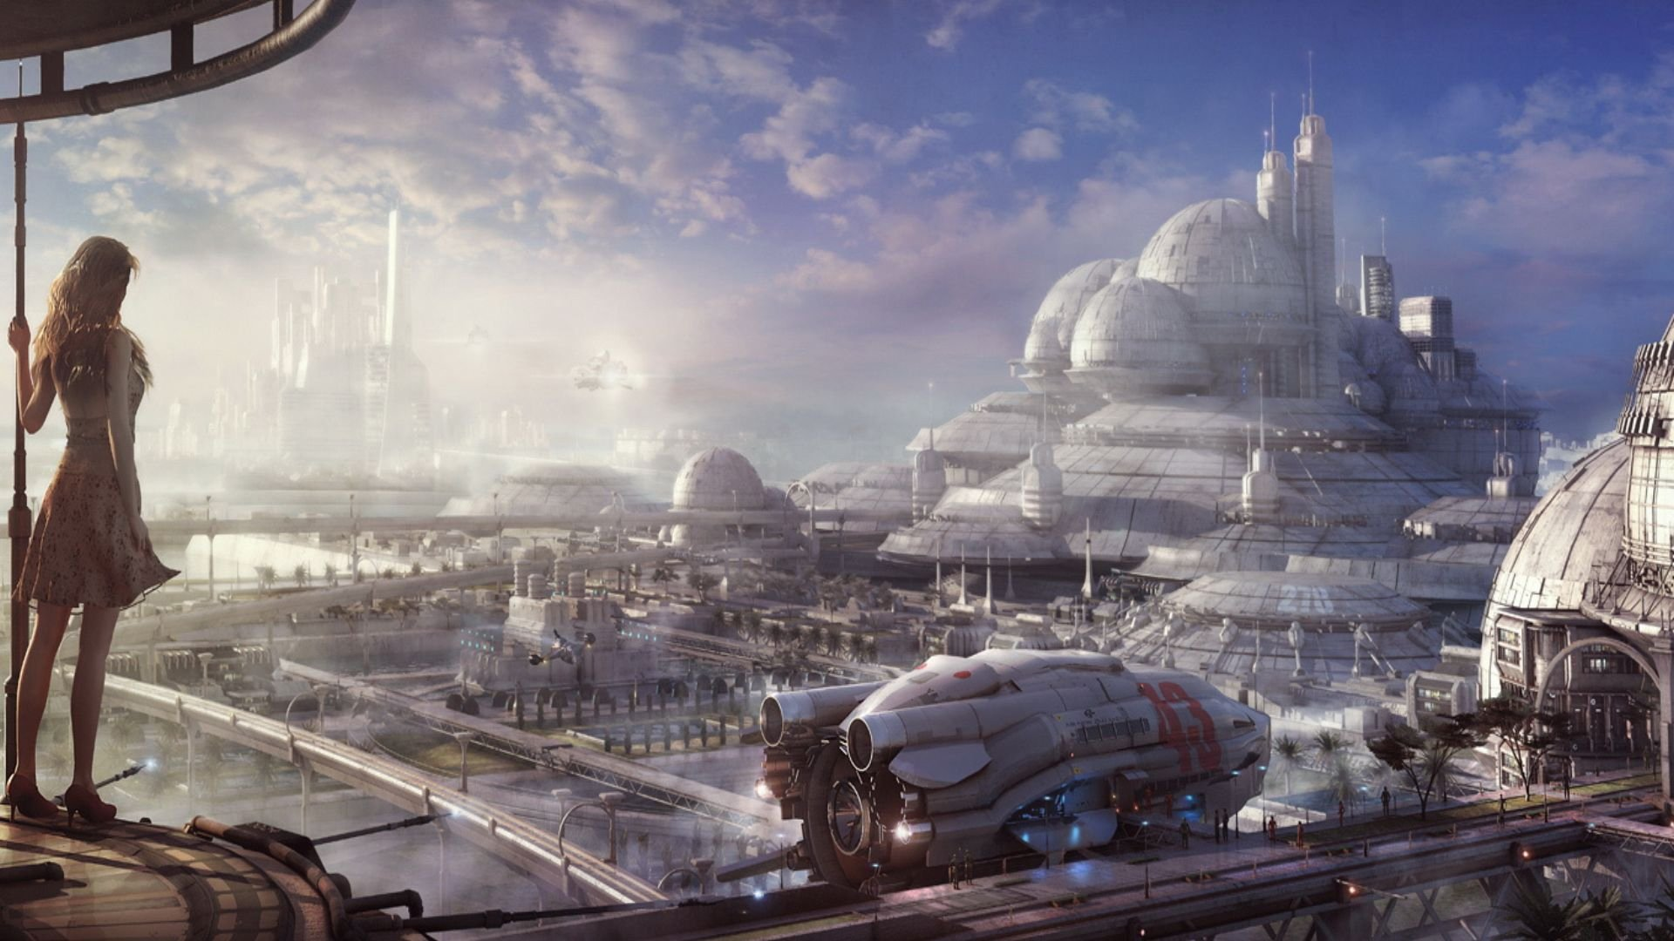

Slide 90
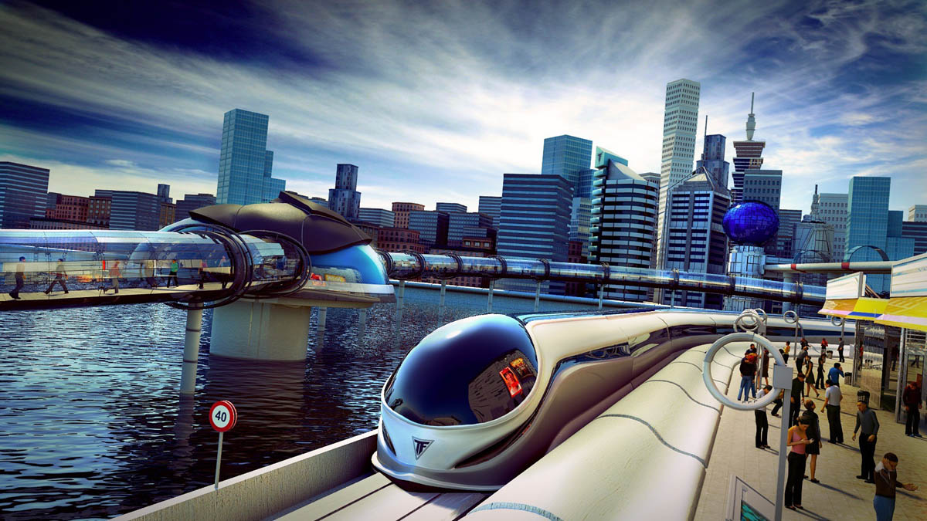

Slide 91
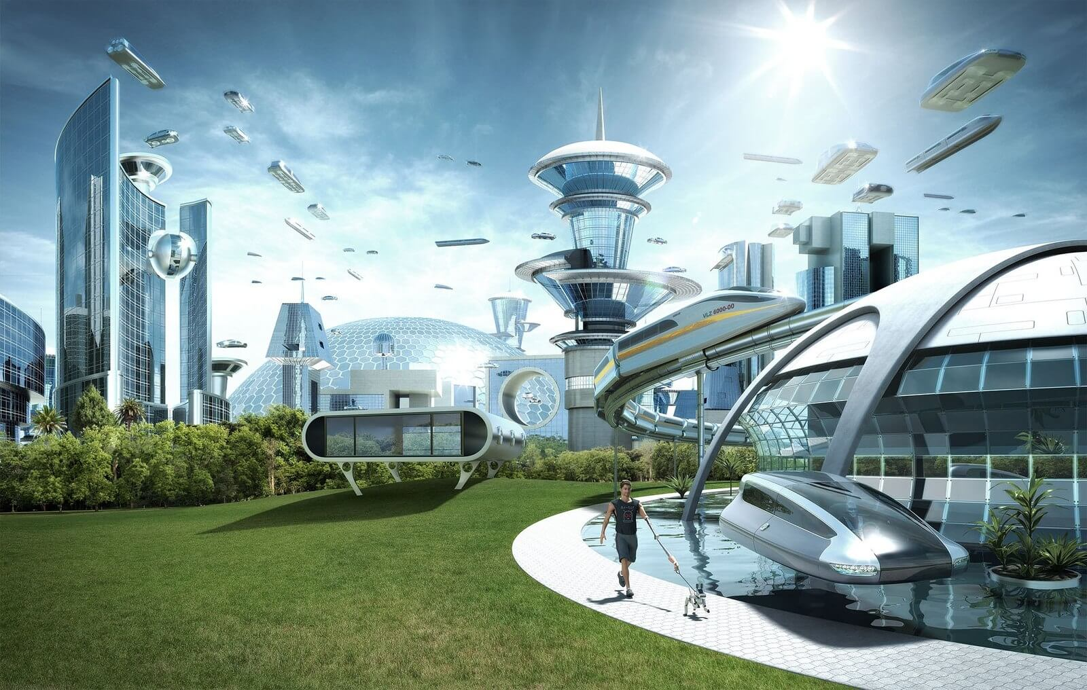

Slide 92

Сейчас

